Slide 1
CHÀO MỪNG CÁC EM ĐẾN VỚI BÀI HỌC NGÀY HÔM NAY!

Slide 2
Tiết 102
THỰC HÀNH TIẾNG VIỆT
TỪ MƯỢN VÀ YẾU TỐ HÁN VIỆT

Slide 3
Khởi động
“Bố già” đang tạo lập được nhiều kỷ lục mới, xứng đáng là bộ phim chiếu rạp hot nhất năm.

Slide 4
Khởi động
Tiếng Hán
“Bố già”
đang tạo lập được nhiều kỷ lục mới, xứng đáng là bộ phim chiếu rạp hot nhất năm.
“hot”
Tiếng Anh
“film”
Tiếng Pháp

Slide 5
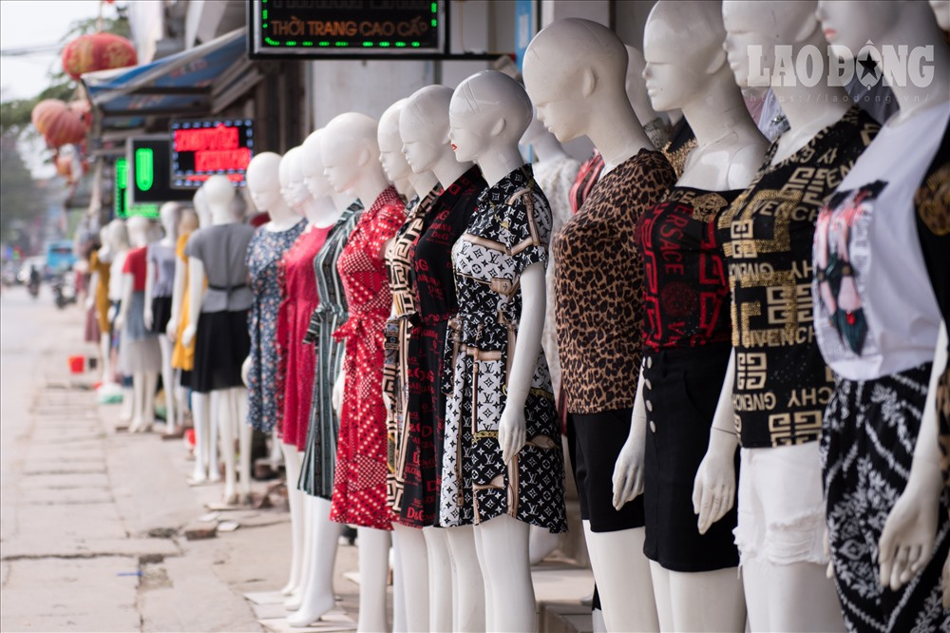
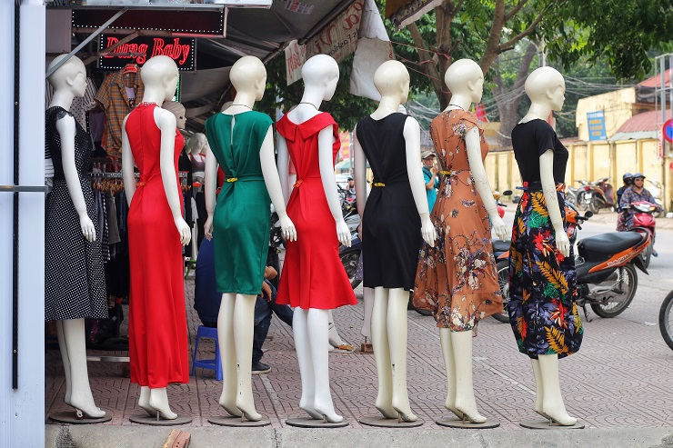
Người ta thường sử dụng vật dụng gì để trưng bày quần áo?

Slide 6
I. Tri thức Tiếng Việt

Slide 7
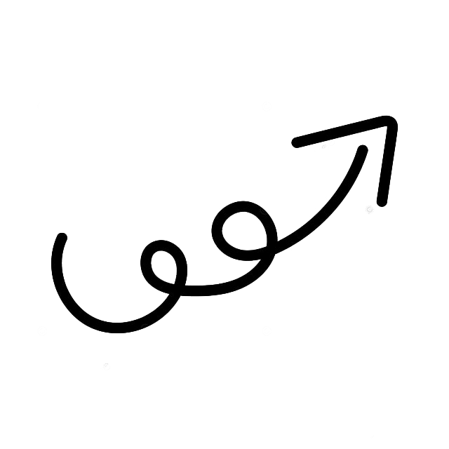
- TV vay mượn nhiều từ của tiếng nước ngoài để làm giàu cho vốn từ của mình
1. Từ mượn

Slide 8
Mượn từ tiếng Hán: thiên nhiên, hải đăng, giáo dục, …
Từ mượn
Mượn từ ngôn ngữ khác (Anh, Pháp,…): Ti vi, xích lô, in-tơ-net, …

Slide 9
- TV vay mượn nhiều từ của tiếng nước ngoài để làm giàu cho vốn từ của mình
1. Từ mượn
- Không nên mượn từ một cách tùy tiện.

Slide 10
- Một số lượng lớn các yếu tố Hán Việt có khả năng cấu tạo nên nhiều từ khác nhau
2. Yếu tố Hán Việt
- Hiểu chính xác và sử dụng đúng các yếu tố Hán Việt đóng vai trò quan trọng.

Slide 11
II. Thực hành Tiếng Việt

Slide 12
Câu 1
Trong các từ sau, đâu là từ mượn tiếng Hán, đâu là từ mượn các ngôn ngữ khác?
Nhân loại
thế giới
video
nhận thức
cộng đồng
xích lô
cô đơn
nghịch lí
mê cung
a-xit
ba-zơ
Từ mượn tiếng Hán
Từ mượn ngôn ngữ khác
Nhân loại
cộng đồng
video
xích lô
thế giới
cô đơn
a-xit
ba-zơ
nhận thức
nghịch lí
mê cung
Notes:
Video, xích lô, a-xit, ba-zow

Slide 13
Câu 2
Theo em, vì sao chúng ta mượn những từ như email, video, internet?
Khi các hiện tượng như email, video, internet được phát minh, tiếng Việt chưa có từ vựng để biểu đạt những hiện tượng này. Do đó, chúng ta mượn các từ này để phục vụ cho giao tiếp, qua đó làm giàu có, phong phú thêm vốn từ vựng tiếng Việt.
Notes:
Video, xích lô, a-xit, ba-zow

Slide 14
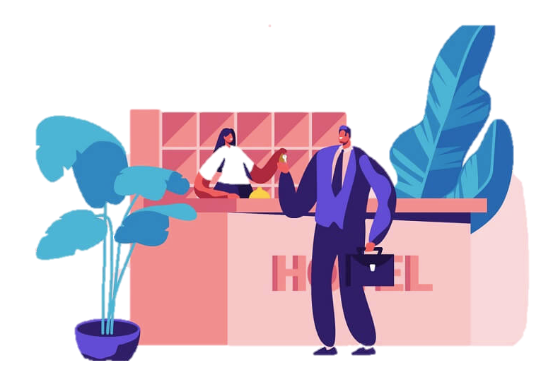
Câu 3
Em hãy đọc đoạn văn sau và trả lời câu hỏi:
Một cán bộ hưu trí ở phường Hàng Bồ, quận Hoàn Kiếm, Hà Nội bực bội kể lại: “Do có công việc tại Thành phố Hồ Chí Minh một tuần nên tôi đã gọi điện tới một khách sạn để đặt phòng. Trong khi tôi đang hỏi về giá cả, dịch vụ thì một cô lễ tân nghe điện thoại tuôn ra một tràng: “Anh book phòng ạ? Anh chọn single hay double room? Anh sure rồi chứ? Anh có thể fix lịch chính xác ngày đến được không? Trong trường hợp máy bay delay hoặc thay đổi kế hoạch anh phải confirm lại cho em.” Tôi nghe mà không thể hiểu cô ta đang nói gì.”
Trong câu chuyện trên, vì sao người cán bộ hưu trí không thể hiểu được những điều nhân viên lễ tân nói?
Notes:
Video, xích lô, a-xit, ba-zow

Slide 15
Câu 3
Em hãy đọc đoạn văn sau và trả lời câu hỏi:
Em rút ra bài học gì về việc sử dụng từ mượn trong
giao tiếp?
Nhân viên lễ tân đã lạm dụng từ mượn trong giao tiếp.
=> Cần tránh lạm dụng từ mượn trong giao tiếp, chỉ nên dùng từ mượn khi không có từ tiếng Việt tương đương để biểu đạt.

Slide 16
Câu 4
Giải thích nghĩa của từ in đậm trong các câu sau:
Thấy con mình có tài năng thiên bẩm về hội họa, người cha đã cho cậu theo học thầy Ve-rốc-chi-ô, một họa sĩ nổi tiếng.
Hai câu tục ngữ trên mới đọc qua có vẻ mâu thuẫn, phủ định nhau, nhưng suy nghĩ kĩ thì thấy chúng bổ sung cho nhau, làm cho nhận thức về việc học thêm toàn diện.
Lực lượng chống giặc ngoại xâm, bảo vệ Tổ quốc của dân tộc bình thường tiềm ẩn trong nhân dân, tương tự như chú bé làng Gióng nằm im không nói, không cười.
Quá trình phát triển của nhân vật Thánh Gióng dồi dào ý nghĩa nhân sinh và nên thơ, nên họa biết bao!
Notes:
Video, xích lô, a-xit, ba-zow

Slide 17
tài năng: | Năng lực xuất sắc.
hội họa | Nghệ thuật dùng đường nét, màu sắc để phản ánh thế giới hình thể lên mặt phẳng.
họa sĩ | Người chuyên vẽ tranh nghệ thuật, có trình độ và được mọi người công nhận.
phủ định: | Bác bỏ sự tồn tại, cần thiết của cái gì
bổ sung: | Thêm vào cho đủ.
nhận thức: | Nhận ra và biết được, hiểu được
dân tộc: | Tên gọi những cộng đồng người có cùng một ngôn ngữ, một lãnh thổ…
nhân dân: | Đông đảo những người dân, thuộc mọi tầng lớp, đang sống trong một khu vực nào đó
phát triển: | Biến đổi hoặc làm cho biến đổi theo chiều hướng tăng, …
nhân sinh: | Quan niệm về cuộc đời, ý nghĩa và mục đích sống của con người.

Slide 18
Câu 5
Tìm những từ ghép có các yếu tố Hán Việt trong bảng sau (cột 2) và giải thích nghĩa của những từ đó.
Stt | Yếu tố Hán Việt | Từ ghép Hán Việt
1 | bình (bằng phẳng, đều nhau) | Bình đẳng, …
2 | đối (đáp lại, ứng với) | Đối thoại, …
3 | tư (riêng, việc riêng, của riêng) | Tư chất, …
4 | quan (xem) | Quan điểm, …
5 | tuyệt (cắt đứt, hết, dứt) | Tuyệt chủng

Slide 19
Câu 5
Tìm những từ ghép có các yếu tố Hán Việt trong bảng sau và giải thích nghĩa của những từ đó.
Stt | Yếu tố Hán Việt | Từ ghép Hán Việt
1 | bình (bằng phẳng, đều nhau) | Bình đẳng, bình nguyên, bình tĩnh, …
2 | đối (đáp lại, ứng với) | Đối thoại, đối đáp, đối xứng, đối lập….
3 | tư (riêng, việc riêng, của riêng) | Tư chất, tư gia, tư nhân, …
4 | quan (xem) | Quan điểm, quan niệm, quan sát, …
5 | tuyệt (cắt đứt, hết, dứt) | Tuyệt chủng, tuyệt vọng, đoạn tuyệt, …

Slide 20
Câu 6
Đặt 3 câu có sử dụng một số từ Hán Việt tìm được ở bài tập trên
Ví dụ:
1. “Tất cả mọi người sinh ra đều có quyền bình đẳng.”
2. “Khôn ngoan đối đáp người ngoài
Gà cùng một mẹ chớ hoài đá nhau.”
3. Bạn có biết nguyên nhân khiến loài khủng long tuyệt chủng là gì không?

Slide 21
Câu 7
Phân biệt nghĩa của những yếu tố Hán Việt đồng âm sau đây:
thiên trong thiên vị, thiên trong thiên văn, thiên trong thiên niên kỉ.
họa trong tai họa với họa trong hội họa, họa trong xướng họa.
đạo trong lãnh đạo, đạo trong đạo tặc, đạo trong địa đạo.

Slide 22
Phân biệt nghĩa của những yếu tố Hán Việt đồng âm sau đây:
Câu 7
Yếu tố “thiên”
thiên (1) trong thiên vị:
nghiêng, lệch
thiên (2) trong thiên văn:
trời
thiên (3) trong thiên niên kỉ:
một ngàn
thiên tai
thiên hướng
thiên lý

Slide 23
b. Yếu tố “họa”
họa (1) trong tai họa: điều không may xảy đến
họa (2) trong hội họa: nghệ thuật tạo hình bằng đường nét, màu sắc…
họa (3) trong xướng họa:hát hòa theo
Họa phẩm
họa vô đơn chí
hòa âm
Notes:
Phúc bất trùng lai họa vô đơn chí là một câu tục ngữ mang nghĩa ám chỉ những điều may mắn thì đến bất ngờ và không có đến lần thứ hai, còn họa vô đơn chí thì ngược lại ám chỉ sự xui xẻo đến bất ngờ và liên tục. Ý nói họa đến liên tục nhiều hơn phúc đến.

Slide 24
Phân biệt nghĩa của những yếu tố Hán Việt đồng âm sau đây:
Câu 7
c. Yếu tố “đạo”
đạo (1) trong lãnh đạo:chỉ đạo
đạo (2) trong đạo tặc:ăn trộm, ăn cắp
đạo (3) trong địa đạo: con đường
đạo văn
đạo diễn
Xích đạo

Slide 25
Viết ngắn
Việc nhìn nhận một vấn đề từ nhiều góc độ sẽ mang đến cho chúng ta những lợi ích gì? Em hãy viết đoạn văn khoảng 150 chữ, trình bày ý kiến của mình về vấn đề trên, trong đoạn văn có sử dụng ít nhất hai từ Hán Việt.

Slide 26
Chúc các em
học tốt!
https://www.vietlanglit.com

